Slide 1
DID기반 출입 통제 시스템

Slide 2

1. 역할
M
M
김선홍
20174098
Android Developer
Exif Data
박주현
20175133
Offiecer
Document Edit
김영재
20195128
Android Developer
Exif Data
M
W
진혜인
20194581
Offiecer
Document Edit

Slide 3
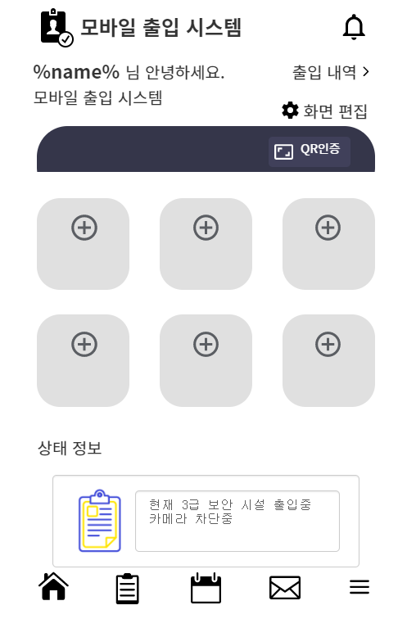
2. 주제 & 선정 동기
블록체인 DID 기반 출입증 발급 서비스
기존 사용되는 RFID 기반 출입 체계의 보안성 문제 대두
최근 보안 트렌드 중 가장 의미 있는 방법으로 해결

Slide 4
3. 왜 블록체인 인가?
블록체인이란 ?
데이터를 분산하여 처리하는 기술.
장점
데이터를 분산 저장
Notes:
왜 블록체인 기술로 이를 구현하고자 하는지에 대해 설명하고자 합니다.
블록체인기술은 다양한 장단점이 있지만 주제 구체화를 위해 한가지 장점에 집중하였습니다
우선 블록체인기술은 데이터를 분산하여 처리하는 기술입니다.
이는 네트워크에 참여하는 모든 사용자가 데이터를 분산하여 저장하게 되고,
그 데이터가 기록 되는 장부를 블록, 그리고
이들이 형성되며 시간의 흐름에 따라 순차적으로 연결된 사슬의 형태,
즉 체인의 구조를 가지게 됩니다.
그로 인해 오는 장점으로 가장 중요한것, 데이터를 분산 저장 함이 있습니다.
앞에서 설명한 RFID 기반의 출입체계의 보안성 문제는 다음장에서 설명 하겠지만,
한가지 문제점으로 예를 들자면, 기존 사용되는 출입통제 시스템들은 데이터를 중앙 집중형 데이터 베이스에 저장한다는 점이 큰 단점입니다.
여기서 블록체인의 장점이 드러납니다.
블록체인은 데이터를 분산 저장함으로서, 네트워크에 참여하는 여러 사람들이 데이터를 분산하여 저장하기 때문에 위조와 변조가
어렵습니다. 블록체인 형태로 만들어진 시스템의 데이터를 위,변조 하기 위해서는 네트워크 참여자 전체의 데이터를 공격해야 하기 때문에 사실상 해킹이 불가능하다고 여겨집니다..

Slide 5
3. 왜 블록체인 인가?
RFID 시스템의 문제점
1. 데이터가 중앙집중형 DB에 저장된다.
2. 낮은 가격의 태그로 인해 보안 알고리즘 적용 불가
3. 태그 자체 분실시 대응
사례
도어락 등 활용 RFID 카드키 복사기 버젓이 판매
5년간 분실된 경찰 신분증 4603개
블록체인 기술로 출입증을 만든다면?
데이터가 분산 저장되어 해킹이 불가능함.
블록체인 기술로 보안이 유지됨.
개인 핸드폰 분실시 대응
Notes:
그럼 기존 RFID 시스템엔 어떤 문제점이 있는지 확인해볼까요?
전에서 이미 설명했듯이 가장 큰 문제점은 중앙집중형 데이터 베이스에 저장한다는 것이 가장 큰 단점입니다.
둘째로 낮은 가격의 태그들입니다. RFID 태그는 낮은 가격으로 제작됩니다. 그로 인해 고수준의 보안 알고리즘 적용이 힘들죠.
그 사례로 RFID 카드키 복사기들이 이미 버젓이 판매 되고 있습니다.
또 셋째로 태그 자체를 분실하는 경우 입니다. 2012년부터 2016년 경찰 신분증 분실건수는 4603건 입니다. 보고 된 건만 이렇다면 사실상 더 많은 분실 건 수 가 있다고 봐도 생각됩니다.
그렇다면 블록체인 기술로 출입증을 만든다면 이것들이 해결 가능할지 확인 해 보겠습니다.
전에 설명했듯 1번은 넘어가고, 두번째 모바일기기들은 현재 고수준의 보안 알고리즘 적용이 가능한 상태입니다.
또, 블록체인 기술로 해킹및 위조,변조에 대응이 가능하므로 이는 해결 가능한 것으로 보입니다.
세번째 개인 핸드폰이 분실되었을때 다들 어떻게 하시나요? 찾거나, 새로 구매하시죠.
이경우 찾기 전까지는 분실모드로, 새로 구매한 후에는 개인 인증키를 새로 발급 받았으므로 전에 사용하던 인증키가 폐기됨으로서 이 문제를 해결 할 수 있겠습니다.

Slide 6
4. 기대효과
RFID 기반 출입 시스템 개선
출입 통제가 필요한 기업 or 보안시설 출입에 폭넓게 적용 가능
2. 기술 & 비밀 유출에 대한 차단 가능
보안 요구사항에 따라 핸드폰의 기능을 제한
3. 핸드폰 소지 가능
기능 제한으로 핸드폰 반입이 불가능하던 곳에서 소지 가능

Slide 7
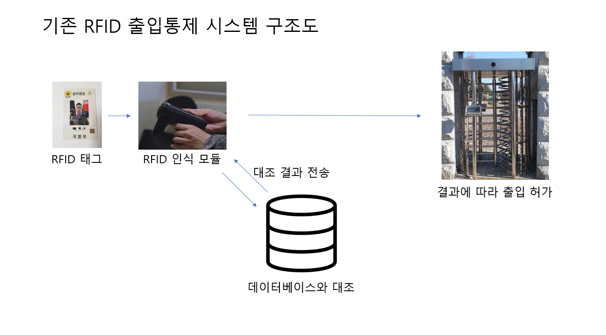
5. 시스템 구조도

Slide 8
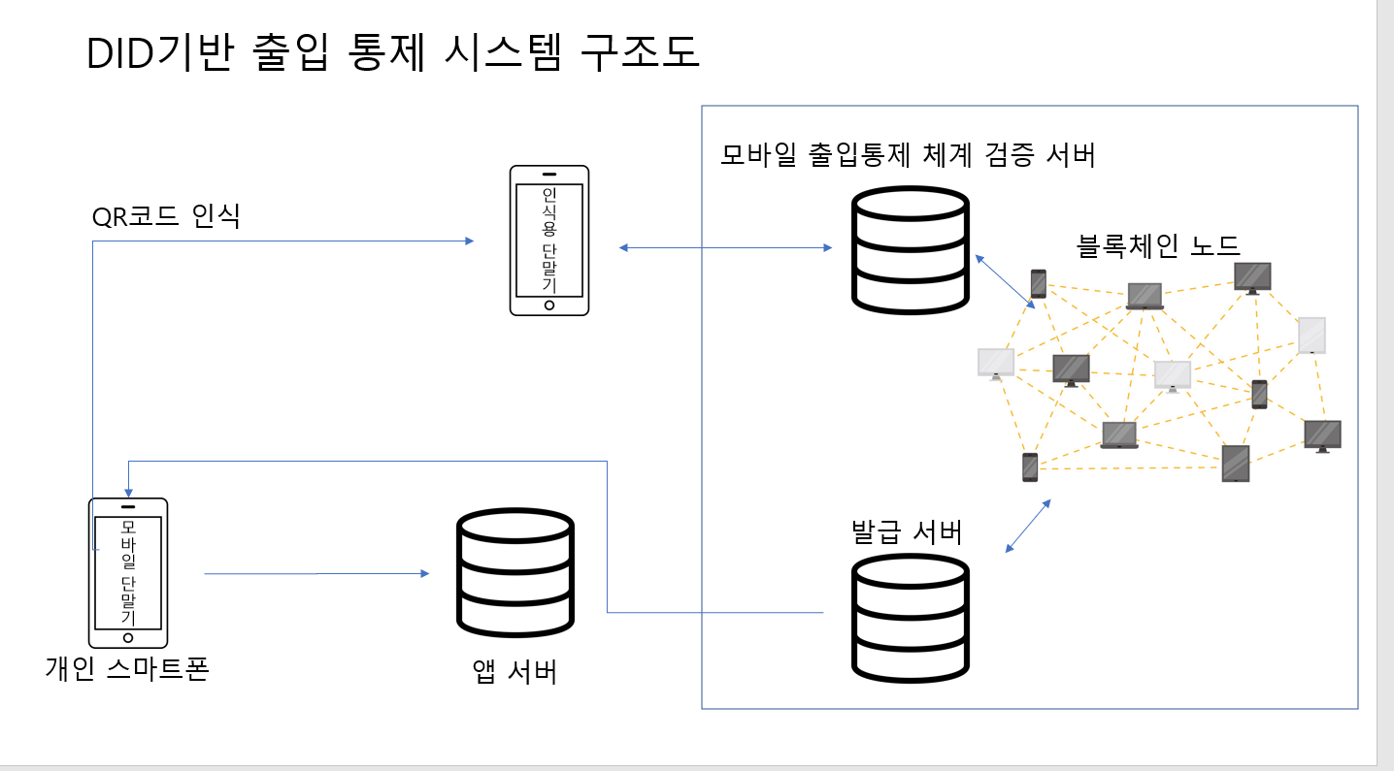
5. 시스템 구조도

Slide 9
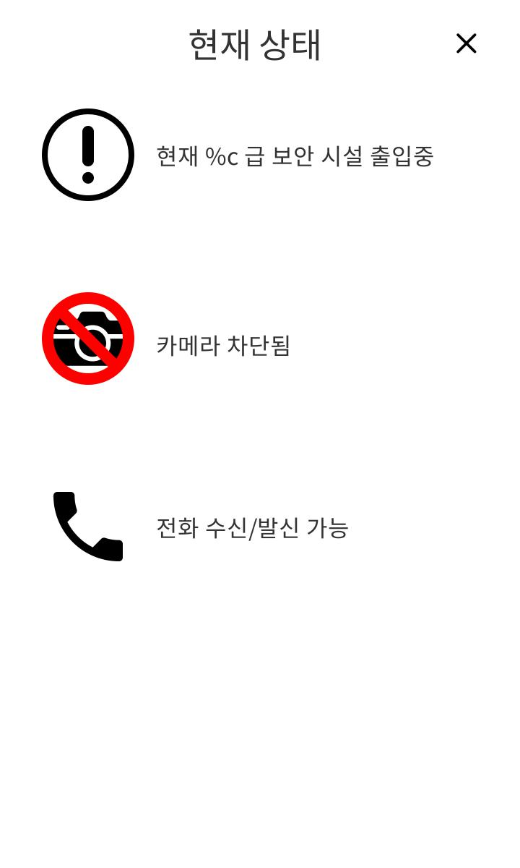
6. 주요 기능
핸드폰 기능
차단

Slide 10
7. 구현 방식
사용자 단 구현 백엔드 단 구현
- 안드로이드 어플로 구현 - 파이썬 & 자바 활용하여 폐쇠형 블록체인 구현
- 서버와 연동 - 구현된 체인에 각 개인별 인증 절차 구현

Slide 11
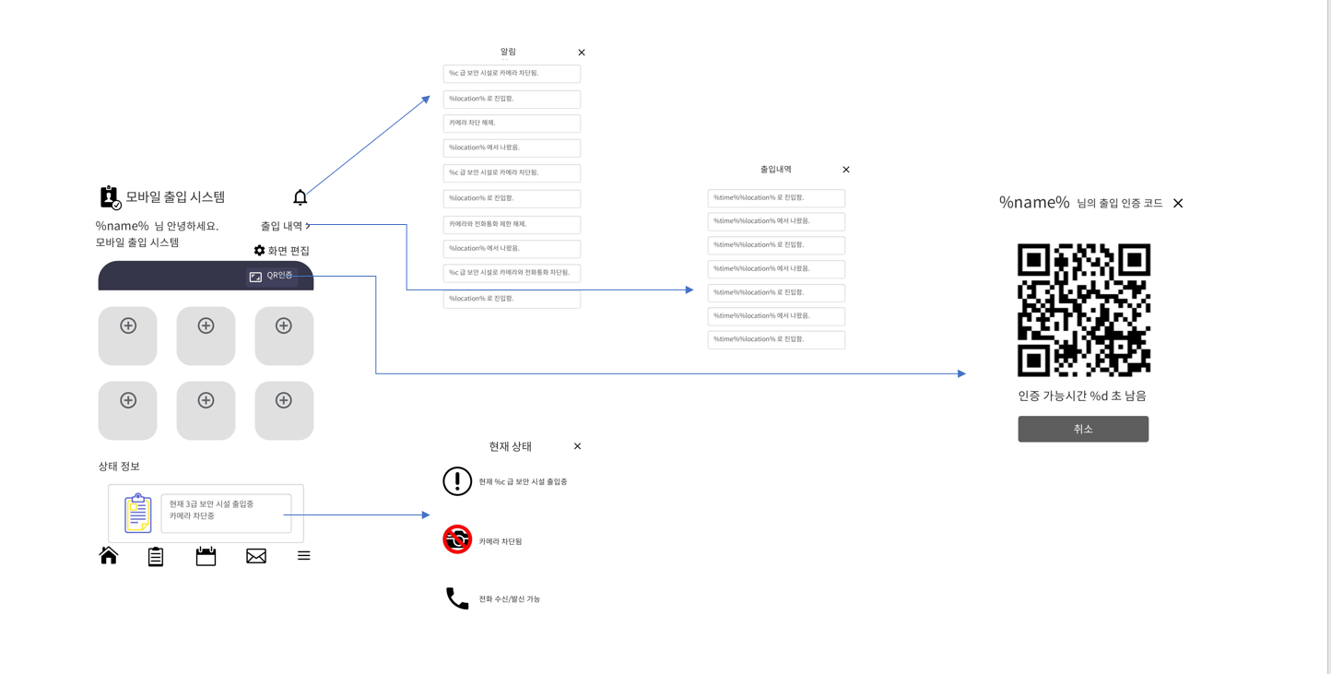
8. UI
https://ovenapp.io/view/rwuzwLWP3AUdXsjsq8wN1XWQSCIn32vk/D1oV1

Slide 12
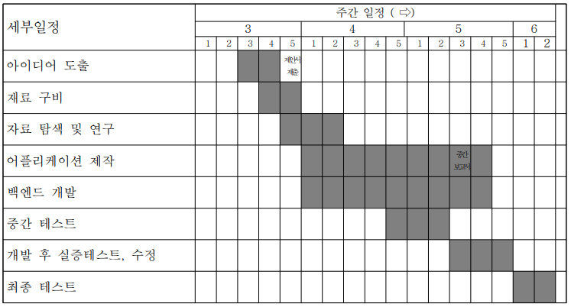
9. 추후 일정

Slide 13
감사합니다

